Slide 1


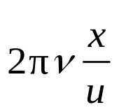
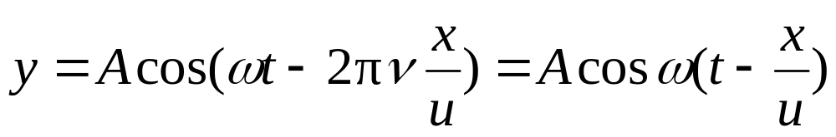
§6-5 简谐波 (simple harmonic wave)
波源作简谐振动时所形成的波称为简谐波。
波面为平面的简谐波称为平面简谐波。
已知O点振动表达式
y₀ = A cos ω t
y₀表示振动方向上的位移，A是振幅，ω是角频率或叫圆频率。
O点振动传到P点需要时间 ，相位落后 ，故P点的振动为
此式是沿x轴正方向传播的平面简谐波的表达式，称为平面简谐波波函数。

Slide 2
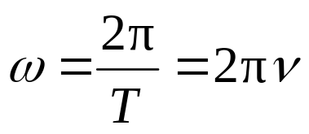
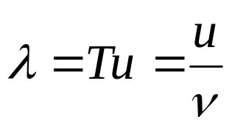
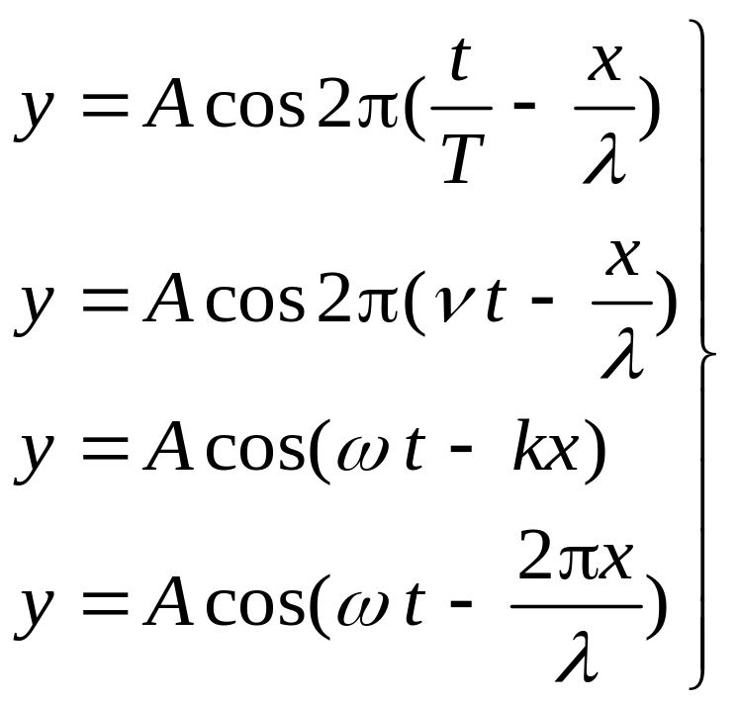
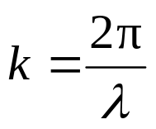
由ω、ν、T、λ和u之间关系， ， ， 得平面简谐波函数的另一些形式
式中 称为波数，表示在2π米内所包含的 完整波的数目。

Slide 3

波函数的物理意义
1. 当x 一定时，波函数表示了距原点为x 处的质点在不同时刻的位移。即x 处质点的振动方程。
y
O
t
T
y
u
2. 当t 一定时，波函数表示了给定时刻Ox轴上各质点的位移分布情况。
O
x
x
3. 当t 和x都变化时，波函数表示了所有质点的位移随时间变化的整体情况。
4. x前的负号表示波沿x轴正方向传播，称为右行波；若波沿x轴负方向传播，负号改为正号，即为左行波。

Slide 4
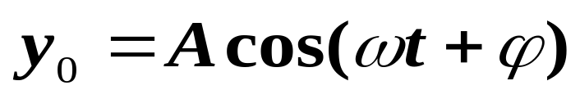
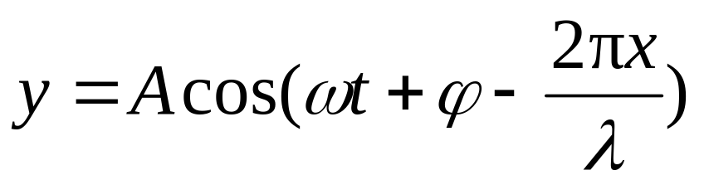
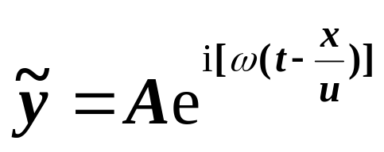
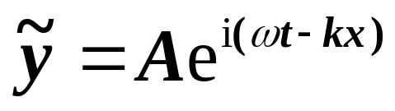
一般情况下坐标原点的振动应写为
平面简谐波波函数为
平面简谐波波函数的复数表示
或者
该复数的实部才是我们关心的平面简谐波波函数。

Slide 5
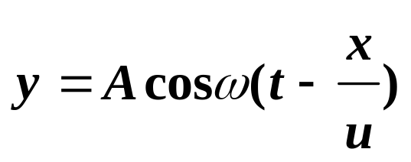
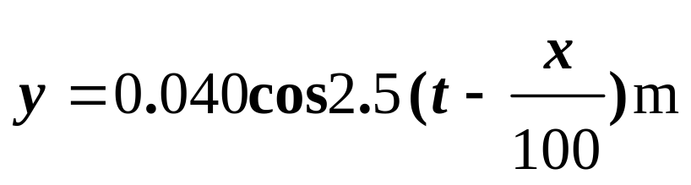
例1: 以y = 0.040 cos 2.5πt m 的形式作简谐振动的波源，在某种介质中以100 m⋅s⁻¹的速率传播。 (1) 求平面简谐波函数；(2) 求在波源起振后1.0 s、距波源20 m处质点的位移、速度和加速度。
解：(1)以波源为原点、传播方向为x轴正方向,
波函数为
根据题意知：A = 0.040 m，ω = 2.5π rad⋅s⁻¹ ，
u = 100 m⋅s⁻¹
所以
(2) 在x = 20 m 处质点振动表示为
y = 0.040 cos 2.5π (t− 0.20) m
= 0.040 cos (2.5π t − 0.50π) m

Slide 6
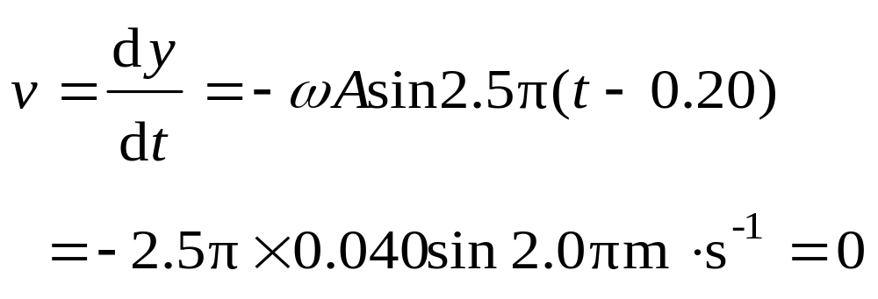
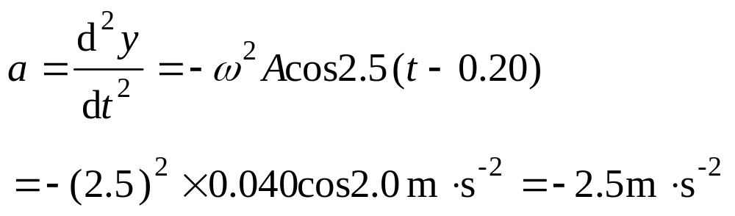
在波源起振后1.0 s时的位移为
y = 0.040 cos 2.0π m = 4.0×10⁻² m
速度为
加速度为
式中负号表示加速度的方向与位移的方向相反。

Slide 7
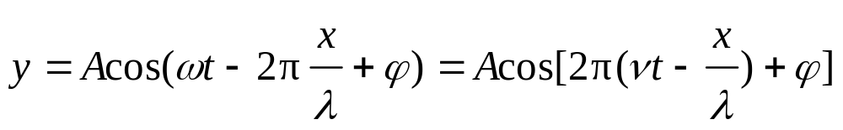
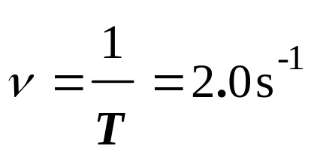
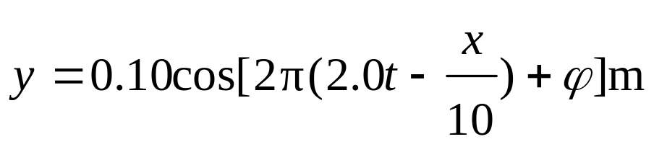
例2: 有一简谐波，坐标原点按y=Acos(ωt+ϕ)的规律 振动。已知A =0.10 m，T =0.50 s，λ =10 m，试求：(1) 此平面简谐波的波函数；(2) 波线上相距2.5m的两点的相位差；(3) 假如t = 0时处于坐标原点的质点的振动位移为 y₀ = 0.050m，且向平衡位置运动，求初相位，并写出波函数。
解: (1)波函数为
由题意知：A = 0.10 m，λ = 10 m，
所以

Slide 8
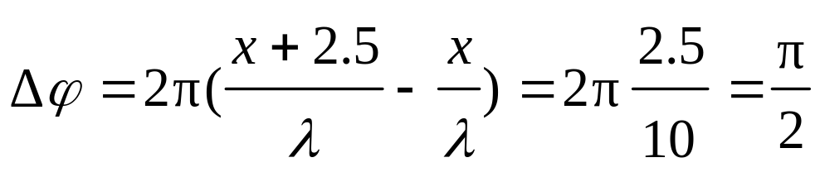
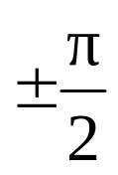
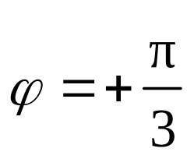
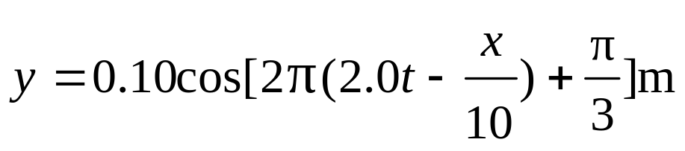
(2) 两点间相位差
(3)将t = 0和y = 0.050 m代入振动方程得
0.050 = 0.10 cos ϕ
于是 cos ϕ = 0.50 ， ϕ =
由题意知，初时刻位移为正值，向平衡位置运动，
所以取
波函数应写为

